Slide 1


المونتــــــاج
DGM331
د.أسامةأحمد
كلية الإعلام والتسويق
المحاضرة التعريفية

Slide 2



محاضرة تعريفية
الأسبوع الأول
المونتـــــــاج
DGM331
Prepared by
Dr. OSAMA AHMED

Slide 3
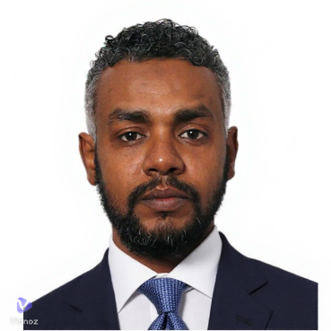
الملف التعريفي
د.أسامة أحمد
دكتوراه الفلسفة في علوم الاتصال – تخصص الوسائط المتعددة.
دكتوارة في الإعلام – تخصص راديو وتلفزيون وسينما .
عضو هيئة تدريس بكلية الإعلام والتسويق – جامعة ميد أوشن -MidOcean
خبرة أكاديمية متنوعة في العمل في جامعات عديدة في مجال الإعلام الرقمي.
حاصل على شهادات تدريب مدربين (TOT) ومدرب معتمد في مجال الإعلام الرقمي.
حاصل على شهادة تدريب في مجال الذكاء الاصطناعي.
مهتم بمجال التنمية البشرية والإعلام الرقمي والتقنيات الحديثة في الاتصال

Slide 4

01
توصيف المقرر

Slide 5

توصيف المقرر
02
يهدف هذا المقرر إلى تعريف الطالب بالمفاهيم الأساسية للمونتاج ودوره في الإنتاج الإعلامي والسينمائي، مع التركيز على الأسس الفنية والتقنية لعملية المونتاج، وأنواعه، ومراحله المختلفة. يتضمن المقرر دراسة أدوات وبرامج المونتاج الحديثة، وإكساب الطلاب مهارات عملية في تحرير الفيديو وتصحيح الألوان وإضافة المؤثرات الصوتية والبصرية. كما يشجع المقرر على التفكير النقدي وتحليل أساليب المونتاج في الأعمال التلفزيونية والسينمائية والإعلانات الرقمية.

Slide 6

03
أهداف ومخرجات المقرر
بنهاية هذا المقرر، سيكون الطالب قادراً على:
تعريف المونتاج وتوضيح أهميته في العمل الإعلامي.
تمييز مدارس وأنواع المونتاج المختلفة.
التعرف على مراحل المونتاج وأدواته الرقمية.
التعرف على ادوات برامج المونتاج الأساسية مثل Adobe Premiere Pro.
التعرف على مونتاج المحتوى الصوتي (البودكاست)
تنفيذ عمليات قص وترتيب اللقطات وإضافة المؤثرات.
تطبيق أساسيات تصحيح الألوان ومعالجة الصوت.
التعرف على ادوات الذكاء الاصطناعي في المونتاج.

Slide 7
موضوعات المقرر
04
مدخل إلى المونتاج – تعريف، أهمية، ومجالات الاستخدام.
تاريخ وتطور المونتاج – من المونتاج التقليدي إلى الرقمي.
أنواع وأساليب المونتاج – الخطي، غير الخطي، الموازي، الإيقاعي.
مراحل عملية المونتاج – من استيراد المواد الخام إلى التصدير النهائي.

Slide 8

موضوعات المقرر
05
برامج المونتاج الرقمية – واجهة وأدوات Premiere Pro و CapCut
مونتاج المحتوى الرقمي الصوتي (البودكاست) وبرنامج Audacity
تصحيح الألوان ومعالجة الصوت – أساسيات الـ Color Grading والمكساج الصوتي.
المونتاج الإعلاني والرقمي – تصميم محتوى بصري جذاب.

Slide 9
موضوعات المقرر
06
المونتاج الوثائقي والروائي – أساليب بناء السرد البصري.
استخدام ادوات الذكاء الاصطناعي في المونتاج.

Slide 10

طريقة التدريس
07
يتكون هذا المقرر من (10) محاضرات يتم تدريسها خلال (10) أسابيع دراسية.
المحاضرة تشكل موضوعات المقرر والجوانب النظرية والتطبيقية معا .
تنشر المحاضرات أسبوعياً على منصة الجامعة .
الأنشطة التدريسية (حلقات نقاش أسبوعية )
حلقة النقاش فرصة للطلاب لطرح الأسئلة والاستفسارات حول المقرر

Slide 11

طريقة التقييم
08
طريقة التقييم المتبعة هي الاختبار الأسبوعي والاختبار النهائي
الاختبار الأسبوعي 8 أسئلة لكل سؤال درجة .
مجموع درجات الاختبارات (80) درجة
ثانيا ً: الاختبار النهائي
يتكون من (20) سؤال لكل سؤال درجة واحدة
مجموع الدرجات الاختبارات والاختبار النهائي (100) درجة

Slide 12
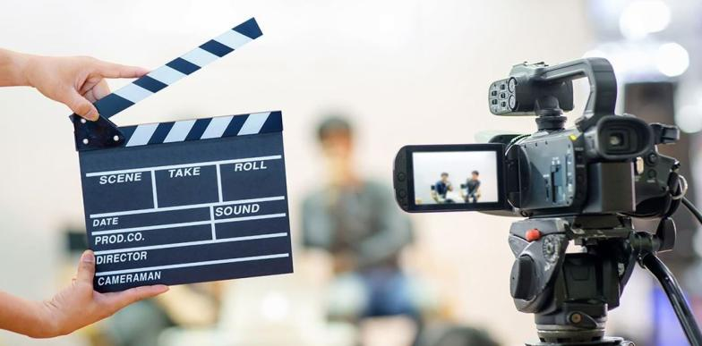
المونتاج هو فن ترتيب وتنسيق اللقطات والمشاهد المصورة بطريقة تضمن عرض الفكرة أو القصة بشكل متكامل ومؤثر. ويُعتبر المونتاج مرحلة أساسية في عملية الإنتاج الإعلامي والسينمائي، حيث يتم من خلاله اختيار أفضل اللقطات، حذف الزوائد، إضافة المؤثرات البصرية والصوتية، وضبط الإيقاع الزمني للعمل ليظهر بصورة متناسقة وجذّابة.
ولا يقتصر المونتاج على الجانب التقني فقط، بل يتضمن جانباً فنياً يعتمد على الإبداع والقدرة على توظيف الصورة والصوت لإيصال رسالة معينة، وإثارة المشاعر لدى الجمهور. ومن هنا يُنظر إلى المونتاج باعتباره لغة بصرية تُبنى من خلالها الأعمال الإعلامية والدرامية والوثائقية، ليصبح أداة فعّالة في التأثير والإقناع.
مقدمة للمونتاج

Slide 13
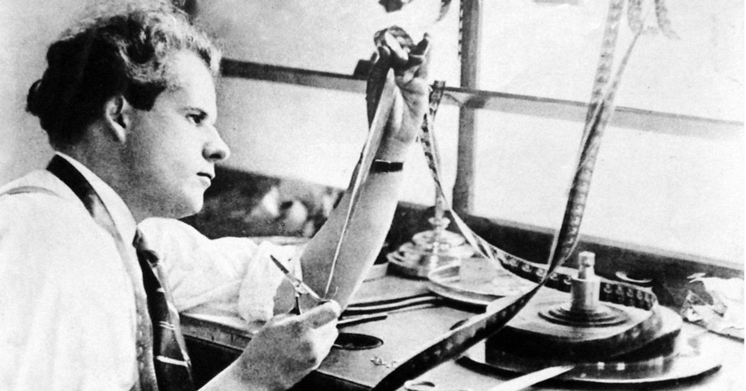
تاريخ المونتاج
يُعتبر المونتاج من الفنون الحديثة نسبيًا التي ظهرت مع بداية تطور السينما في أواخر القرن التاسع عشر وبداية القرن العشرين. فقد بدأ كعملية تقنية بسيطة لتوصيل اللقطات ببعضها، لكنه سرعان ما تطور ليصبح أداة فنية للتعبير والإبداع.
في بدايات السينما (1900م تقريبًا) كان المونتاج بدائيًا يعتمد على قصّ وترتيب المشاهد يدويًا.
مع تجربة المخرج الروسي سيرغي أيزنشتاين ظهر ما يُعرف بـ "المونتاج الفكري" الذي يقوم على الربط بين لقطات مختلفة لخلق معنى جديد.
في هوليوود تطور المونتاج ليأخذ شكلاً سرديًا متماسكًا يخدم القصة، وأصبح جزءًا أساسياً من صناعة السينما العالمية.
ومع ظهور التلفزيون، ثم البرامج الرقمية في التسعينيات، انتقل المونتاج إلى مرحلة أكثر سهولة وسرعة عبر الحواسيب، وصولاً اليوم إلى برامج الذكاء الاصطناعي التي تسهم في تسريع وتطوير عملية التحرير

Slide 14
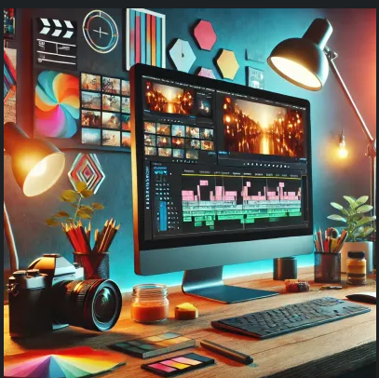
أنواع المونتاج
تنقسم أنواع المونتاج بحسب الغرض الفني أو التقني إلى عدة أشكال، من أهمها:
المونتاج المتوازي (Parallel Editing)
عرض مشاهد مختلفة تجري في الوقت نفسه، للانتقال بين أحداث متزامنة.
المونتاج المتسلسل (Sequential Editing)
ترتيب المشاهد وفق تسلسل زمني منطقي يعكس تطور القصة.
المونتاج المتقاطع (Cross Cutting)
الانتقال بين مشاهد مختلفة لإثارة التشويق أو إظهار التناقض.
المونتاج الفكري (Intellectual Montage)
يقوم على الربط بين لقطات غير مرتبطة مباشرة، لكن تجتمع لتعطي معنى أو فكرة جديدة (أشهر من استخدمه أيزنشتاين).
المونتاج الإيقاعي (Rhythmic Editing)
يعتمد على إيقاع اللقطات والزمن بينها بما يتناسب مع الموسيقى أو الحالة الشعورية.
المونتاج الموازي العاطفي:
يهدف إلى إثارة مشاعر محددة عند الجمهور من خلال مزج المشاهد والصوت والمؤثرات.
المونتاج الوثائقي والإخباري:
يستخدم لترتيب اللقطات والمواد المصورة بطريقة تخدم الحقيقة وتوضّح الفكرة للجمهور.

Slide 15
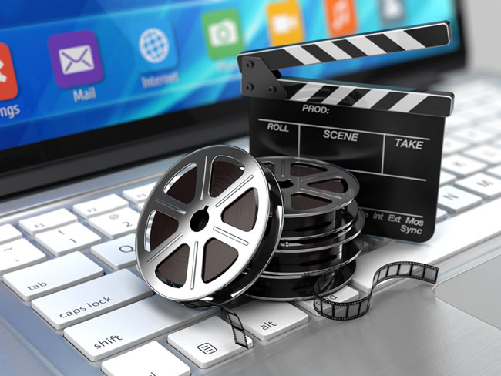
مدخل إلى المونتاج – تعريف، أهمية، ومجالات الاستخدام.
تعريف المونتاج
المونتاج هو عملية فنية وتقنية تهدف إلى تنظيم وترتيب اللقطات المصوَّرة بطريقة منسجمة لتكوين عمل بصري متكامل. ولا يقتصر على قصّ وتجميع المشاهد، بل يمتد ليشمل إضافة المؤثرات البصرية والصوتية وضبط الإيقاع الزمني للعمل بما يخدم القصة أو الرسالة المراد إيصالها.
2- أهمية المونتاج
إبراز المعنى: يساعد في تحويل المادة المصوّرة الخام إلى قصة مفهومة ومؤثرة.
توضيح الفكرة: يختصر الأحداث ويوصلها للمشاهد بشكل مبسط وسلس.
إثارة المشاعر: من خلال الإيقاع البصري والموسيقي والمؤثرات.
دعم الرسائل الإعلامية: يعد أداة قوية في التأثير والإقناع سواء في الأعمال السينمائية أو الإعلانات أو الإعلام.
المحاضرة القادمة

Slide 16
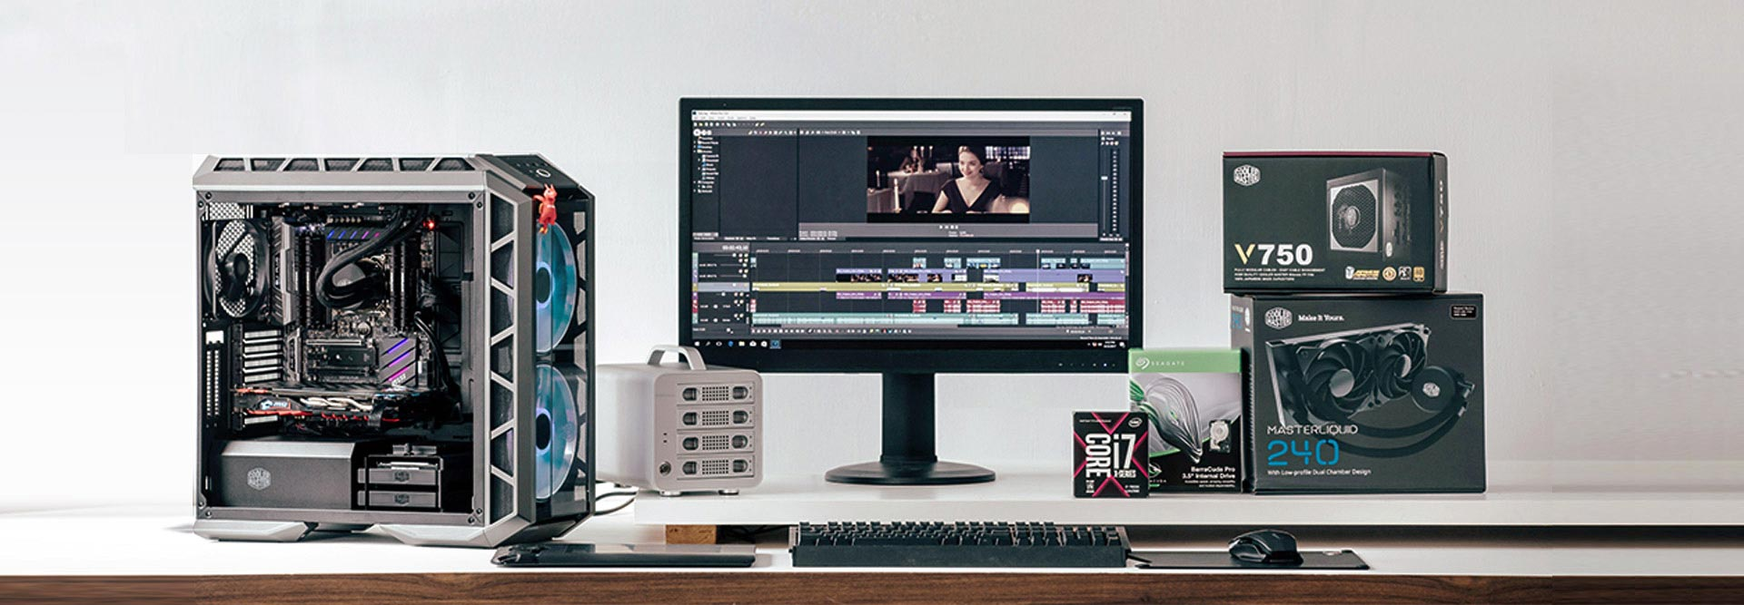
مدخل إلى المونتاج – تعريف، أهمية، ومجالات الاستخدام.
3- مجالات استخدام المونتاج
المونتاج يدخل في مختلف المجالات الإعلامية والإبداعية، ومنها:
السينما: لصياغة الأفلام الروائية والوثائقية.
التلفزيون: في نشرات الأخبار، البرامج الحوارية، والمسلسلات.
الإعلانات التجارية: لإنتاج محتوى جذاب ومؤثر.
المجال التعليمي: لإعداد المواد التدريبية والتعليمية.
الإعلام الرقمي: في مقاطع الفيديو على المنصات الرقمية ووسائل التواصل الاجتماعي.
المحاضرة القادمة

Slide 17
09
اهم المراجع
الجمل، محمد (2017) فن المونتاج السينمائي والتلفزيوني. القاهرة: دار الفنون.
عبد الرحمن، خالد (2019) المونتاج التلفزيوني والسينمائي: النظرية والتطبيق. الرياض: دار الزهراء،.
أبو زيد، أحمد (2020) أساسيات المونتاج الرقمي. القاهرة: مكتبة الأنجلو المصرية،.
الشاذلي، حسن (2018) لغة الصورة في المونتاج. الإسكندرية: دار المعرفة الجامعية،.
عبد القادر، فؤاد (2021) إنتاج البرامج التلفزيونية والمونتاج. عمان: دار الحامد.

Slide 18



شكراً لحضوركم

